Slide 1
Введение в анализ данных
Преобразование данных. Tidyverse/dplyr

Slide 2

Определения
Notes:
Tidyverse

Slide 3


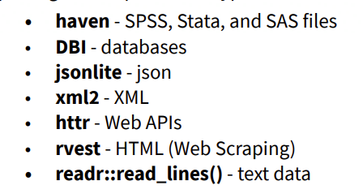
Библиотеки
dplyr – грамматика манипулирования данными. Представляет набор функций и операторов для осуществления различных преобразований данных
ggplot2 – система декларативного определения графики.
forcats – расширения для работы с факторами
tibble – альтернативная версия dataframe
readr – библиотека загрузки данных формата CSV
stringr – библиотека строковых функций

Slide 4
dataframe
Множество способов создать
Из векторов
Из списка data.frame(list(1,2,3,4,5))
С помощью вызова функции as.data.frame
use Google, Luke

Slide 5
Данные есть ,что дальше
Фильтрация
Сортировка
Поиск
Группировка
Подсчёт агрегатов

Slide 6
Данные есть ,что дальше
mutate()
select()
filter()
summarise()
arrange()

Slide 7
Данные есть ,что дальше
mutate()
select()
filter()
summarise()
arrange()

Slide 8
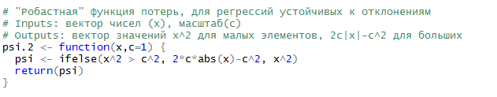
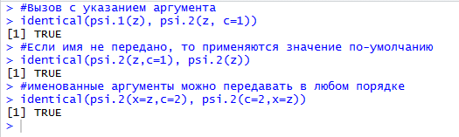
Именованные аргументы

Slide 9

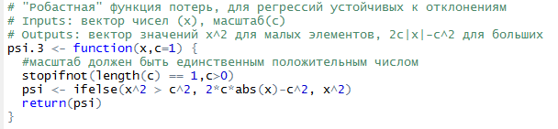
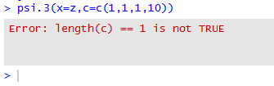
Проверка аргументов
Проблема: неожиданное поведение со значениями, которых не ожидали
Решение: Защитные практики программирования (sanity check)
Аргументы функции stopifnot – набор логических выражений

Slide 10
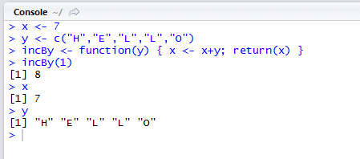
Среда выполнения. Что функция видит?
Имена аргументов переписывают значения, которые определены снаружи
Изменения, произошедшие внутри не поднимаются наружу.
Не переданные имена аргументов ищутся в среде выполнения.
R использует значения при вызове функций, а не при определении.

Slide 11
Уважайте интерфейс
При определении функции старайтесь передать аргументами всё необходимую информацию для её выполнения.
Меру нужно знать и не передавать, например, число π.
Симметрично, результат нужно возвращать, а не стараться передать через среду выполнения.

Slide 12
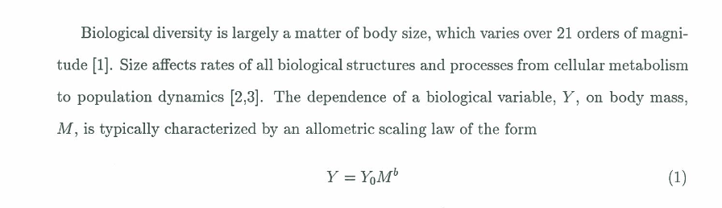
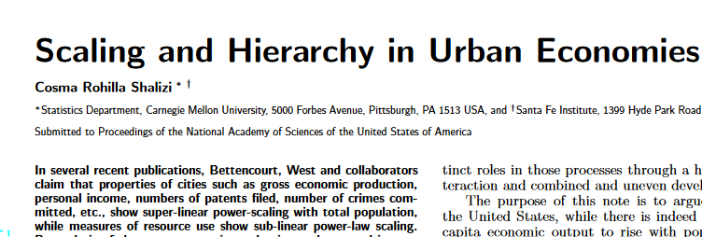
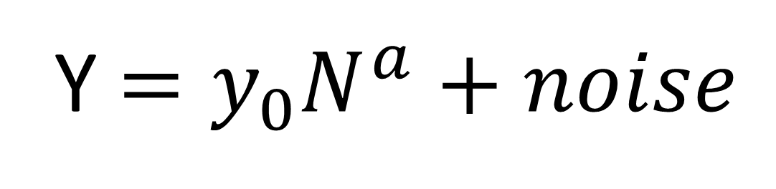
Пример:Большие города, как правило, производят больший подушевой доход.
https://arxiv.org/pdf/1102.4101.pdf
Y $=y_{0}N^{a}+noise$
Y – “валовый городской продукт” искомого города
N – население
Y₀, a – параметры

Slide 13
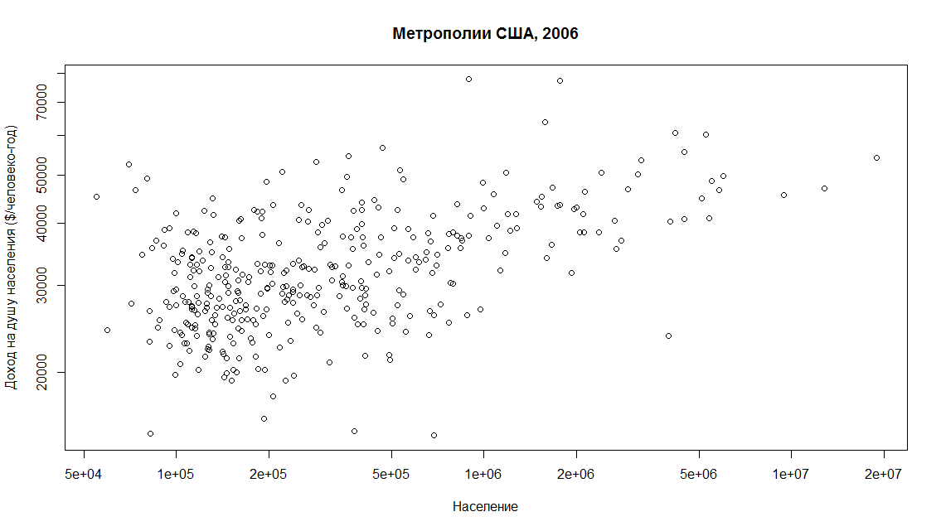
Данные
gmp <- read.table("gmp.dat")
gmp$pop <- gmp$gmp/gmp$pcgmp
plot(pcgmp~pop, data=gmp, xlab="Население", log="xy",ylab="Доход на душу населения ($/человеко-год)", main="Метрополии США, 2006")

Slide 14
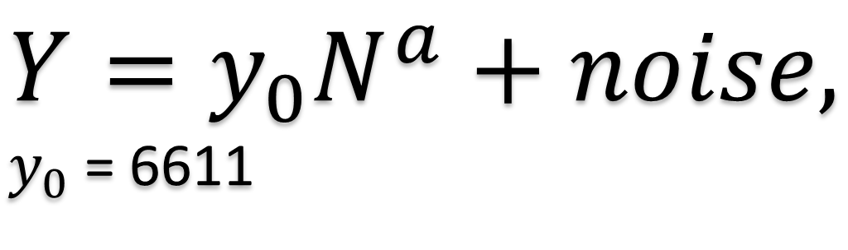
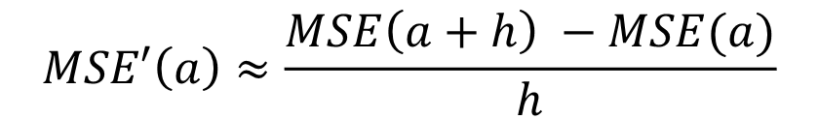
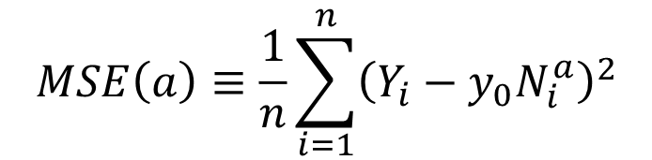
Подгонка модели
$$Y=y_{0}N^{a}+noise,$$
$y_{0}$ = 6611
$$MSE\left(a\right)≡\frac{1}{n}\sum_{i=1}^{n}{{\left(Y_{i}−y_{0}N_{i}^{a}\right)}^{2}}$$
$$MSE′\left(a\right)≈\frac{MSE\left(a+h\right) −MSE(a)}{h}$$
$a_{t+1}∝−{MSE}^{′}(a)$

Slide 15
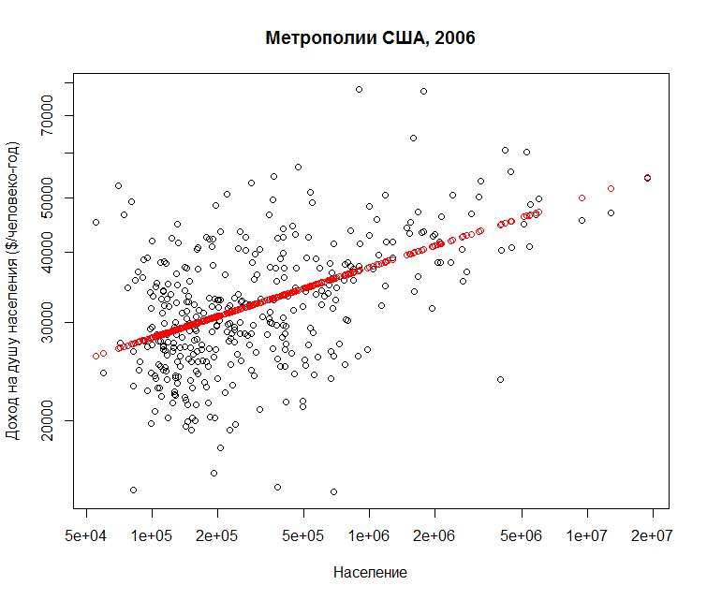
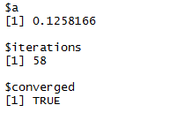
Подгонка модели. α версия реализации
maximum.iterations <- 100
deriv.step <- 1/1000
step.scale <- 1e-12
stopping.deriv <- 1/100
iteration <- 0
deriv <- Inf
a <- 0.15
while ((iteration < maximum.iterations) && (deriv > stopping.deriv)) {
iteration <- iteration + 1
mse.1 <- mean((gmp$pcgmp - 6611*gmp$pop^a)^2)
mse.2 <- mean((gmp$pcgmp - 6611*gmp$pop^(a+deriv.step))^2)
deriv <- (mse.2 - mse.1)/deriv.step
a <- a - step.scale*deriv
}
list(a=a,iterations=iteration,converged=(iteration < maximum.iterations))
gmp$predicted <- 6611*(gmp$pop)^a
points(gmp$pop, gmp$predicted, col = "red")

Slide 16
α версия – code review
Инкапсуляция: данные внутри алгоритма, любое изменение аргументов только копированием-вставкой
Гибкость: чтобы изменить начальное значение, требуется редактировать, перезапускать, снова редактировать
Устойчивость к изменениям – наименование датафрейма повсюду, во время редактирования можно что-то забыть
Трудно исправлять – в коде ошибка, если у нас есть много копий, то вносить изменения нужно во все копии
a <- 0.15
while ((iteration < maximum.iterations) && (deriv > stopping.deriv)) {
iteration <- iteration + 1
mse.1 <- mean((gmp$pcgmp - 6611*gmp$pop^a)^2)
mse.2 <- mean((gmp$pcgmp - 6611*gmp$pop^(a+deriv.step))^2)
deriv <- (mse.2 - mse.1)/deriv.step
a <- a - step.scale*deriv
}

Slide 17
Исправление недостатков. План
Исправим ошибку
Магические значения преобразуем в аргументы по умолчанию
Расчёт СКО вынесем в функцию т.к. он используется 2 раза
Будем передавать данные аргументами
Преобразуем while а for

Slide 18
Исправление недостатков
estimate.scaling.exponent <- function (a, y0=6611, response=gmp$pcgmp, predictor = gmp$pop, maximum.iterations=100, deriv.step = 1/100, step.scale = 1e-12, stopping.deriv = 1/100)
{
mse <- function(a) { mean((response - y0*predictor^a)^2) }
for (iteration in 1:maximum.iterations) {
deriv <- (mse(a+deriv.step) - mse(a))/deriv.step
a <- a - step.scale*deriv
if (abs(deriv) <= stopping.deriv) { break() }
}
fit <- list(a=a, iterations=iteration,
converged=(iteration < maximum.iterations))
return(fit)
}
#Пример вызова с начальным значением a
estimate.scaling.exponent(0.15)

Slide 19
Итоги
Функции объединяют команды в единое целое
Интерфейс управляет тем, что функция видит
Самодельные функции работают точно так же, как встроенные команды.

Slide 20
Домашнее задание
Classwork4
Lab-4
HW-03

